Slide 1
Algoritma dan Pemrograman
Review
Apa yang dimaksud dengan algoritma ?
Sebutkan dan Jelaskan Kriteria – Kriteria Algoritma ?
Apa yang dimaksud dengan Notasi Algoritmik?
Notasi Algoritmik dapat disajikan dalam dua bentuk, Yaitu ? Jelaskan !
Apa yang dimaksud dengan pemrograman ?
Apa yang dimaksud dengan Flowchart dan Pseudocode ?
Apa itu Variabel
Bagaimana aturan penulisan variable
Apa itu tipe data, uraikan dan buat contohnya
Apa itu operator, uraikan dan buat contohnya

Slide 2
Apa yang dimaksud dengan algoritma
Algoritma adalah langkah-langkah yang disusun secara tertulis dan berurutan untuk menyelesaikan suatu masalah.
Algoritma Pemrograman adalah langkah-langkah yang ditulis secara berurutan untuk menyelesaikan masalah pemrograman komputer

Slide 3
Kriteria Algoritma
Beberapa kriteria algoritma, di antaranya:
Input, algoritma dapat memiliki nol atau lebih input dari luar.
Output, algoritma harus memiliki minimal satu buah output keluaran.
Definiteness (pasti), algoritma memiliki instruksi-instruksi yang jelas dan tidak ambigu.
Finiteness (ada batas), algoritma harus memiliki titik berhenti.
Effectiveness (tepat dan efisien), algoritma sebisa mungkin harus dapat dilaksanakan dan efektif.

Slide 4
Notasi Algoritmik
Notasi algoritmik merupakan seperangkat atau sistem lambang (tanda) yang berisi kumpulan perintah untuk menyelesaikan suatu masalah. Perintah-perintah ini dapat diterjemahkan secara bertahap dari awal hingga akhir.
Notasi Algoritmik terdiri dari tiga bagian, yaitu : – Judul (Header) – Kamus – Algoritma

Slide 5
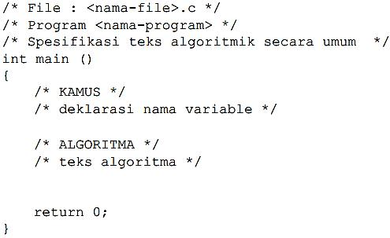
Contoh Notasi Algoritmik
Notasi Algoritmik harus dapat diubah menjadi Bahasa program.
JUDUL { Ini adalah teks dalam bahasa Indonesia untuk memudahkan pembacaan teks algoritma} { Spesifikasi teks algoritmik secara umum }
KAMUS {Pada bagian ini, dilakukan pendefinisian nama konstanta, nama variabel, spesifikasi prosedur, spesifikasi fungsi }
ALGORITMA { Pada bagian ini, semua teks yang tidak dituliskan di antara tanda kurung kurawal buka dan kurung kurawal tutup harus dianggap sebagai notasi algoritmik }
Contoh:

Slide 6
Penyajian Notasi Algoritma
Algoritma dapat disajikan dalam dua bentuk, yaitu :
Pseudocode (teknik penulisan algoritma seperti struktur bahasa inggris)
Deskripsi tingkat tinggi bersifat informal dan ringkas atas algoritma pemrograman komputer yang menggunakan konvensi struktural atas suatu bahasa pemrograman dengan tujuan untuk dibaca oleh manusia dan bukan mesin
Flowchart (teknik visual)
bagan alur adalah diagram yang menampilkan langkah-langkah dan keputusan untuk melakukan sebuah proses dari suatu program. Setiap langkah digambarkan dalam bentuk diagram dan dihubungkan dengan garis atau arah panah

Slide 7
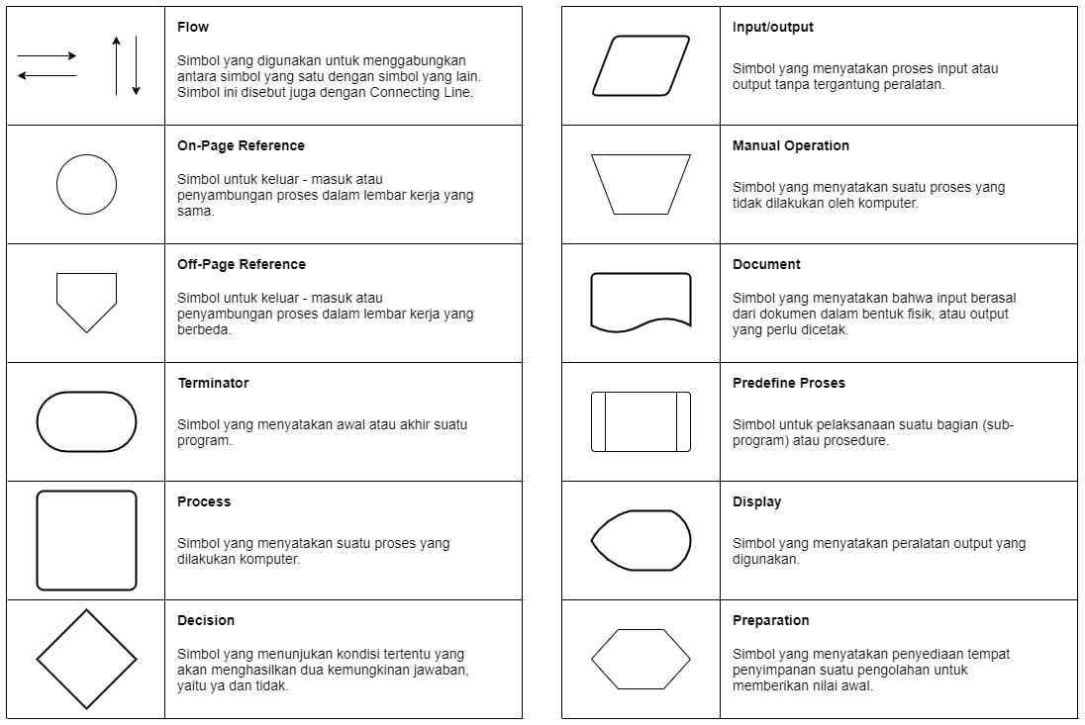
Lambang Flowchart

Slide 8
Pseudocode
Pseudocode adalah deskripsi tingkat tinggi bersifat informal dan ringkas atas algoritma pemrograman komputer yang menggunakan konvensi struktural atas suatu bahasa pemrograman dengan tujuan untuk dibaca oleh manusia dan bukan mesin.
Struktur Pseudocode Pseudocode terdiri atas 3 bagian, yakni deklarasi program, kamus, dan deskripsi algoritma. 1. Deklarasi Program
Deklarasi program adalah nama program yang digunakan. penulisannya:
Kamus Kamus adalah deklarasi variabel yang akan digunakan dalam program
3. Deskripsi Algoritma Struktur ini mendeskripsikan jalannya algoritma sebuah program.

Slide 9
Contoh Pseudocode
Rumus luas lingkaran adalah phi x r x r
berikut adalah pseudocode untuk menghitung luas lingkaran
program hitung_luas_lingkaran
deklarasi var phi : float; var r,luas:integer;
algoritma: phi = 3.14; read(r); {diinput user} luas = phi * r * r; cetak(luas);
berikut pseudocode untuk menghitung luas segitiga dimana
alasnya =10 dan tingginya = 15, dan hasilnya dicetak. program hitung_luas_segitiga deklarasi var luas,alas,tinggi:integer;
algoritma: alas = 10; tinggi = 15; luas = 1/2 * alas * tinggi cetak(luas)

Slide 10
Contoh Flowchart
Algoritma Mengitung Luas Segitiga
Mulai
Input nilai alas segitiga
Input nilai tinggi segitiga
Hitung luas segitiga (luas=1/2*(alas*tinggi))
Tampilkan Hasil
Selesai
Contoh Source Code Bahasa C
#include <stdio.h>
int main() {
int a, t;
float luas;
printf("Masukkan panjang alas: ");
scanf("%d",&a);
printf("Masukkan tinggi segitiga: ");
scanf("%d",&t);
luas = 0.5*a*t;
printf("Luas segitiga adalah %2.f\n", luas);
}
Contoh Source Bahasa Pascal
program luas;
uses crt;
var
a,t: integer;
L: real;
begin
clrscr;
write(‘Masukan Nilai Alas:’);
readln (a);
write(‘Masukan Nilai Tingi:’);
readln(t);
writeln(‘ ‘);
L:=(a*t)/2;
writeln(‘Luas Segitiga adalah =’,L:6:2);
readln;
end

Slide 11
Pemrograman
Pemrograman adalah proses menulis, menguji dan memperbaiki (debug), dan memelihara kode yang membangun suatu program komputer. Kode ini ditulis dalam berbagai bahasa pemrograman. Tujuan dari pemrograman adalah memuat suatu program yang dapat melaksanakan suatu anggaran atau 'pekerjaan' sesuai dengan maksud si pemrogram (programmer).
Agar dapat melaksanakan pemrograman, diperlukan keterampilan dalam algoritma, logika, bahasa pemrograman, dan pengetahuan-pengetahuan lain seperti matematika.

Slide 12
Variabel
Variabel adalah penanda identitas yang digunakan untuk menampung suatu nilai, baik yang sudah atau belum diketahui
Syarat pemberian nama variabel
Jangan menulis nama variabel yang sama dengan keyword
Jangan mengawali nama variabel dengan angka
Baiknya tidak menggunakan spasi
Perhatikan Panjang variabel

Slide 13
Tipe Data
1. Integer
Tipe data pertama yang akan kamu temukan dalam dunia pemrograman adalah integer. Integer (int.) merupakan data type berbentuk bilangan bulat atau numerik yang umumnya digunakan untuk menyimpan angka tanpa komponen pecahan dengan rentang angka -707, 0, hingga 707.
2. Floating point
Tipe data selanjutnya yang sering digunakan untuk keperluan komputasi teknis adalah floating point. merupakan jenis data type numerik yang digunakan untuk menyimpan angka yang mungkin memiliki komponen pecahan seperti nilai moneter (707.07, 0.7, 707.00).
3. Character (Char)
Character merupakan tipe data yang dimanfaatkan untuk menyimpan satu huruf, angka, tanda baca, simbol, atau space kosong.

Slide 14
lanjutan
4. String
Jenis tipe data terakhir yang sering dimanfaatkan dalam dunia programming adalah string.
adalah kumpulan dari urutan karakter dan data yang paling umum digunakan untuk menyimpan teks. Selain itu, string juga dapat menyertakan angka dan simbol, namun ia akan selalu diperlakukan sebagai teks.
5. Array
Array adalah tipe data berbentuk daftar yang mampu mengarsip sejumlah elemen dalam urutan tertentu dari seluruh data yang serupa.
Jenis data type ini memiliki banyak elemen atau nilai struktur data yang diambil serta diterapkan menggunakan indeks integer seperti 0, 1, 3, 4, dan seterusnya.
6. Boolean
Jenis data type ini biasanya digunakan untuk mewakili nilai yang benar dan salah dalam data. Umumnya, nilai yang salah (false) dan benar (true) direpresentasikan dengan angka 0 (false) dan 1 (true).

Slide 15
Operator
Operator adalah suatu simbol yang memberikan sebua compiler atau interpreter untuk bisa melakukan operasi tertentu seperti operasi matematika, rasional atau logis agar bisa menghasilkan hasil akhir seperti yang diinginkan. Operator juga bisa dibilang sebagai dasar dari sebuah bahasa pemrograman jenis apapun

Slide 16
Operator Dalam Bahasa Pemrograman
Operator Aritmatika(Arithmetic Operators)
Operator Aritmatika adalah operator matematis yang digunakan untuk melakukan perhitungan matematis. Operator ini meliputi penjumlahan, pengurangan, perkalian, pembagian, dan modulus. Berikut ini yang termasuk operator aritmatika yaitu:
Operator | Deskripsi | Contoh
+ | Penjumlahan | 1 + 1
– | Pengurangan | 2 – 1
* | Perkalian | 2 * 2
/ | Pembagian | 4 * 2
% | Modulus(sisa dari pembagian) | 4 % 3

Slide 17
Operator Relasional(Relational Operators)
Operator Relasional adalah operator yang digunakan untuk membuat pertimbangan antara 2 variabel dan akan menghasilkan output dengan tipe data Boolean yaitu true atau false. Berikut adalah tabel informasi mengenai operator relasional beserta contohnya, misalnya kita memiliki 2 variabel yaitu A = 10 dan B = 15:
Operator | Contoh | Keterangan
== | A == B | Memeriksa apakah 2 variabel memiliki nilai(value) yang sama. Jika iya, maka hasilnya true dan jika tidak maka hasilnya false. Pada contoh ini maka hasilnya false
!= | A != B | Memeriksa apakah 2 variabel memiliki nilai yang berbeda.Jika iya, maka hasilnya true dan jika tidak maka hasilnya false. Pada contoh ini maka hasilnya true
> | A > B | Memeriksa apakah nilai operan kiri lebih besar dari operan kanan. Jika iya, maka hasilnya true dan jika tidak maka hasilnya false. Pada contoh ini maka hasilnya false
< | A < B | Memeriksa apakah nilai operan kiri lebih kecil dari operan kanan.Jika iya, maka hasilnya true dan jika tidak maka hasilnya false. Pada contoh ini maka hasilnya true
>= | A >= B | Memeriksa apakah nilai operan kiri lebih besar atau sama dengan operan kanan.Jika iya, maka hasilnya true dan jika tidak maka hasilnya false. Pada contoh ini maka hasilnya false
<= | A <= B | Memeriksa apakah nilai operan kiri lebih kecil atau sama dengan operan kanan.Jika iya, maka hasilnya true dan jika tidak maka hasilnya false. Pada contoh ini maka hasilnya true

Slide 18
Operator Logika(Logical Operators)
Operator logika adalah operator yang digunakan untuk mengambil keputusan berdasarkan kondisi tertentu. Operator ini sangat penting dalam bahasa pemrograman apa pun untuk menggabungkan hasil dari dua atau beberapa kondisi. Operator Logika ini memiliki 3 operator yaitu AND, OR dan NOT. Berikut ini adalah tabel informasi mengenai operator logika:
Misal a = true dan b = true
Operator | Contoh | Keterangan
&& | (a && b) | Memeriksa apakah kedua operan adalah true. Jika iya, maka hasilnya true dan sebaliknya
|| | (a || b) | Memeriksa apakah salah satu operan adalah true. Jika iya, maka hasilnya true dan sebaliknya
! | (!a) atau ! (a && b) | Digunakan untuk membalikkan keadaan logis operannya. Jika suatu kondisi true maka operator Logical NOT akan membuat false.

Slide 19
Terima Kasih
By : Damanik

